Slide 1
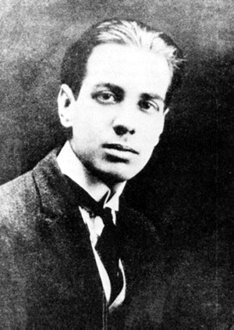
БЕЗРАБОТИЦА И ОСНОВЫ ТЕОРИИ СОВОКУПНОГО ПРЕДЛОЖЕНИЯ
Будь добр к людям на пути своего восхождения, потому что велика вероятность того, что ты повстречаешься с ними и на обратном пути.
Уилсон Мизнер (Wilson Mizner)
Выполнил студент группы РЛ2-84 Иванов Е.В.,
Тихонова А.А. группа Э4-83
Проверил доцент каф. ИБМ1 Соколянский В.В

Slide 2
В этой главе будет показано , как теория экономического роста согласуется с нашим аналитическим обзором совокупного предложения. Построив кривую AS (совокупного предложения), мы примемся за одну из наиболее сложных проблем — проблему безработицы, которая считается настоящим бедствием стран, исповедующих принципы рыночной экономики. Мы покажем, что изменения уровня безработицы на протяжении отдельного цикла деловой активности удобнее всего представлять в виде изменений совокупного спроса относительно совокупного предложения. Несмотря на то, что более четкое понимание природы безработицы позволяет большинству стран избежать наихудших последствий депрессии, даже сегодня во многих странах с рыночной экономикой наблюдаются неприемлемо высокие уровни безработицы.

Slide 3
ОСНОВЫ ТЕОРИИ СОВОКУПНОГО ПРЕДЛОЖЕНИЯ
Начнем с нескольких основных определений. Термин совокупное предложение описывает производственную сторону экономики. Мы можем изобразить кривую совокупного предложения, или кривую AS, отображающую уровень совокупного национального выпуска, который будет произведен при любом заданном уровне цен и при прочих равных условиях.
При анализе совокупного предложения весьма важно различать кривые AS соответствующие различным периодам. Если взять период, охватывающий год или около того, то соответствующая ему кривая будет носить название краткосрочной кривой совокупного предложения. Эта зависимость представлена в виде восходящей кривой AS, т.е. кривой, при которой высокие цены соответствуют увеличению объемов производства товаров и услуг.
Долгосрочному периоду (несколько лет, десятилетий или более) соответствует долгосрочная кривая совокупного предложения. Эта зависимость представлена в виде вертикальной линии, при которой повышение уровня цен не связано с увеличением предлагаемого совокупного выпуска.

Slide 4
ДЕТЕРМИНАНТЫ СОВОКУПНОГО ПРЕДЛОЖЕНИЯ
Совокупное предложение определяется преимущественно двумя факторами: потенциальным выпуском и издержками производства. Давайте внимательно проанализируем каждый детерминант.
Потенциальный выпуск
Совокупное предложение базируется на производственных возможностях экономики, или, другими словами, на потенциальном выпуске. Напомним, что потенциальный выпуск представляет собой максимальный выпуск, который может обеспечить экономика, не вызывая при этом раскручивания инфляционной спирали. Другими словами, потенциальный выпуск страны — это максимальный объем производства, воз­можный при данных условиях: технологий, управленческих навыках, капитале, рабочей силе и доступных ресурсах.

Slide 5
В долгосрочном периоде совокупное предложение зависит, в первую очередь, от потенциального выпуска. Следовательно, долгосрочная кривая AS определяется теми же факторами, которые влияют и на долгосрочный экономический рост: количество и качество доступной рабочей силы, количество станков и других капитальных благ, используемых рабочими, уровень технологии и т.п. Таким образом, анализ тенденций долгосрочного экономического роста имеет отношение как к потенциальному выпуску, так и к определению совокупного предложения.
В целях количественного анализа специалисты в области макроэкономики, как правило, используют следующее определение потенциального выпуска.
Потенциальный ВВП - это высший устойчивый уровень национального выпуска. Мы измеряем потенциальный ВВП как выпуск, который был бы произведен при уровне безработицы, называемом минимальным устойчивым (естественным) уровнем. Для США середины 90-х годов большинство оценок этого показателя колеблются в пределах 5-6 % от всей рабочей силы.

Slide 6
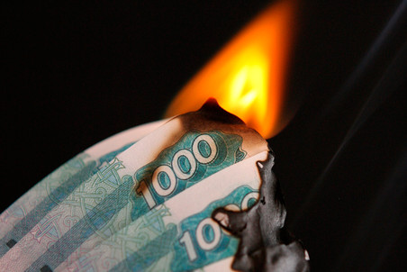
Во времена экономического спада предприятия производят меньше потенциального выпуска. В такие периоды происходит много увольнений, и оставшиеся без работы люди сталкиваются с большими проблемами при поисках новой работы, поскольку в этих условиях многие компании сокращают производство, и их прибыль падает.
Во время наиболее напряженной работы экономики (например, в военные годы) реальный выпуск в течение непродолжительных периодов может превышать потенциальный выпуск. Если экономика производит больше своего потенциала, в связи с сокращением безработицы, с интенсивным режимом работы предприятий и стремление рабочих и предпринимателей “выжать” из них побольше прибыли, наблюдается рост инфляции. Между двумя экстремальными показателями высокого и низкого уровня использования производственных возможностей и находится устойчивый уровень выпуска, который мы определяем как потенциальный.

Slide 7
потенциальный выпуск, очевидно, представляет собой что-то вроде движущейся мишени. с ростом экономики, увеличивается и ее потенциал, и кривая совокупного предложения сдвигается вправо. исходя из анализа экономического роста мы знаем, что самыми главными факторами, определяющими увеличение потенциального выпуска, являются увеличение количества используемых факторов производства и технологический прогресс.
В табл. 1 перечислены ключевые детерминанты совокупного предложения, как факторы, оказывающие воздействие на потенциальный выпуск и издержки производства.

Slide 8
Переменная Потенциальный выпуск Факторы производства Технология м эффективность Издержки производства Заработная плата Цены на импорт Стоимость других ресурсов | Влияние на совокупное предложение Предложение капитала, труда, земли определяют затраты на производственный процесс. Уровень безработицы и неполное использование других ресурсов находятся на устойчивом минимальном уровне. Рост затрат повышает потенциальный выпуск и совокупное предложение Потенциальный выпуск зависит от уровня эффективности и технологий, используемых предприяти­ями. Инновации и технологические усовершенствования повышают объем потенциального выпуска Снижение заработной платы ведет к сокращению издержек производства (при прочих равных условиях). Низкие издержки для заданного потенциального выпуска означают, что предлагаемое количество благ будет выше при любом уровне цен В результате снижения цен на товары в других странах или повышения курса национальной валюты цены на импорт падают. Это вызывает снижение издержек производства и увеличение совокупного предложения Снижение цен на нефть или уменьшение требований по охране окружающей среды снижает издержки производства и тем самым повышает совокупное предложение. таблица 1
Совокупное предложение связывает предлагаемый совокупный выпуск с уровнем цен. Кривая совокупного предложения определяемся такими фундаментальными факторами производительности, как потенциальный выпуск и структура издержек. Указанные факторы вызывают увеличение совокупного предложения, сдвигая кривую AS вниз и вправо.

Slide 9
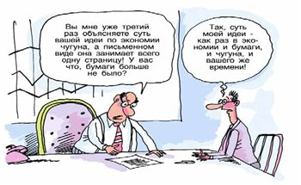

Стоимость факторов производства
Положение кривой совокупного предложения зависит не только от потенциального выпуска, но и от изменений в издержках производства. По мере того как эти издержки растут предприятия согласны предложить данный объем выпуска только по более высокой цене. Например, стоимость факторов производства поднимется настолько, что издержки производства повысятся вдвое, то цена, по которой производители смогут предложить любой объем выпуска, также увеличится в два лаза Кривая AS сместилась бы вверх таким образом, что пара «цена - выпуск» кривой AS (P , Q) была бы заменена на (2Р, Q).
В табл. 1 приведены некоторые из факторов, воздействующих на совокупное предложение. Самым важным видом издержек является заработная плата, которая составляет почти три четверти всех издержек производства для такой страны, как Соединенные Штаты. Для небольших стран с открытой экономикой, например Нидерланды или Гонконг, такие факторы, как стоимость импорта, имеют для совокупного предложения даже большее значение, чем заработная плата.

Slide 10
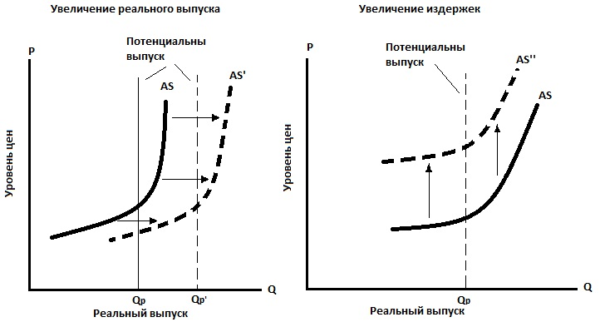
Рис. 1
Влияние роста потенциального выпуска издержек на совокупное предложение
На графике рост потенциального выпуска при неизменных издержках производства смещает кривую AS вправо из положения AS в положение AS’. Если же растут издержки производства (скажем за счет повышения заработной платы или роста цен на импортное сырье) при том, что потенциальный выпуск останется неизменным, кривая сдвигается вверх из положения AS в положение AS ” (график справа).

Slide 11
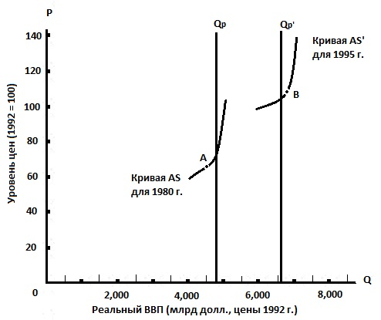
Реальное смещение кривой AS показано на рис. 2. Кривые, изображенные на этом рисунке, соответствуют действительным эмпирическими оценками положения двух лет, 1982 и 1995 годов. Вертикальные линии, отмеченные как Q’и Q”, учитывают уровни потенциального выпуска двух лет. Согласно Исследованиям, реальный потенциальный выпуск возрос за этот период почти на 37%.
В период 1982-1995 потенциальный выпуск рос благодаря увеличению количества используемых капитала и труда, а так же благодаря технологическим усовершенствованиям. В то же время повышение заработной платы и других издержек означает что уровень цен при котором предприниматели обеспечат потенциальный выпуск экономики, будет выше.
Рис.2
В действительности смещение кривой совокупного предложения происходит за счет повышения, как издержек, так и потенциального выпуска.

Slide 12
Совокупное предложение в краткосрочном и долгосрочном периодах
А оказывает ли воздействие на выпуск и занятость совокупный спрос? И если оказывает, то как долго длится этот эффект? Эти вопросы связаны с одним из основных разногласий среди современных специалистов в области макроэкономики с определением совокупного предложения.
Основные споры касаются того, является ли кривая совокупного предложения пологой, крутой или даже вертикальной. Многие экономисты кейнсианской школы придерживаются мнения, что в краткосрочном периоде кривая AS принимает относительно пологую форму. Из этого следует, что изменения в совокупном спросе оказывают важное и продолжительное воздействие на выпуск. Сторонники классического подхода подчеркивают значение самокорректирующихся сил, которые действуют с помощью механизма цен. По их мнению, экономические циклы вызывают небольшую безработицу или потери, и политика управления совокупным спросом характеризуется небольшим влиянием (если такое влияние вообще имеет место) на выпуск и занятость. Применительно к функции AS, согласно классическому подходу кривая совокупного предложения име­ет достаточно крутой наклон или даже вид вертикальной линии; таким образом, изменения в совокупном спросе вызывают весьма непродолжительное влияние на выпуск.

Slide 13
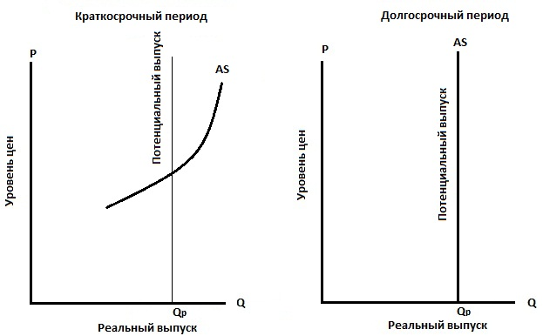
Рис. 3 (см. график справа) иллюстрирует соответствие совокупного предложения различным уровням цен в долгосрочном периоде. Здесь изображена вертикальная или классическая, кривая совокупного предложения. В данном случае фактический выпуск соответствует своему потенциалу. В классическом случае предлагаемый объем выпуска не зависит от уровня цен
Рис. 3
Кривая совокупного предложения имеет довольно пологую форму в краткосрочном периоде и превращается в вертикальную в долгосрочном периоде
Кривая AS имеет положительный наклон (см. график слева) за счет того, что многие издержки в краткосрочном периоде остаются неизменными. Однако стабильные цены и заработная плата со временем становится негибкими, поэтому долгосрочная кривая AS (см. график справа) становится вертикальной, при этом совокупный выпуск соответствует потенциальному выпуску. Можете ли вы сказать, почему сторонник кейнсианского подхода (см. рис. слева), выступает за стабилизацию экономики с помощью политики управления спросом, в то время как экономист классической школы настаивает, прежде всего, на увеличении потенциального выпуска?

Slide 14
Различие между краткосрочной и долгосрочной кривой AS
Почему поведение совокупного предложения отличается в краткосрочном и долгосрочном периодах? Почему предприятия повышают и цены и выпуск на небольшом временном отрезке по мере увеличения спроса? И наоборот, почему увеличение спроса в долгосрочном периоде приводит к росту цен и только незначительным изменениям в объеме выпуска?
Ключ к разгадке лежит в поведении заработной платы и цен в современной рыночной экономике. Некоторые элементы издержек производства в краткосрочном периоде характеризуются отсутствием гибкости, или неэластичностью. В этих условиях при высоком совокупном спросе предприятия могут получать прибыль, производя больший объем выпуска.
Предположим, что вопросы национальной безопасности требуют повышения расходов на оборонные нужды. Компании отдают себе отчет, что в краткосрочном периоде времени многие из их производственных издержек фиксированы в долларовом выражении — рабочие получают 15 долл. в час, рента составляет 1500долл. в месяц и т.д. В ответ на возросший спрос компании, как правило, повышают цену на свою продукцию и увеличивают выпуск. Эта положительная связь между ценами и выпуском отражена кривой AS с положительным наклоном (см. график слева на рис. 3)

Slide 15
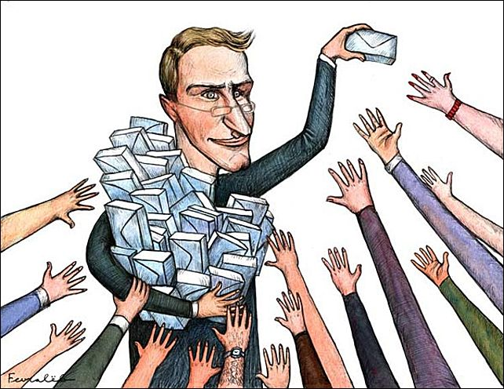
Мы не раз упоминали “негибкие”, или “неэластичные” издержки. Какие соответствующие примеры можно привести? Наиболее важный — заработная плата. По многим причинам при любых экономических изменениях регулирование заработной платы происходит медленно. Взять хотя бы рабочих, состоящих в профсоюзе. Их труд оплачивается обычно на основе долгосрочных соглашений профсоюза с компаниями, определяющих уровень зарплаты в долларах. На протяжении срока действия трудового соглашения ставка заработной платы, которую должна выплачивать компания, остается неизменной. Даже для рабочих, не состоящих в профессиональных союзах, большая редкость, когда их зарплата поднимается чаще одного раза в год. Еще менее вероятно, чтобы зарплата или жалованье были сокращены, за исключением тех случаев, когда всем очевидно, что предприятие находится на грани банкротства.
Другие цены и издержки в краткосрочном периоде также являются негибкими. Если компания арендует помещения, то рента, как правило, устанавливается на год и имеет долларовое выражение. Кроме того, предприятия часто подписывают контракты со своими поставщиками, в которых четко оговорена цена всех материалов и компонентов. Некоторые цены фиксируются с помощью государственного регулирования, в частности тарифы на использование электроэнергии, воды и местных телефонных услуг.

Slide 16
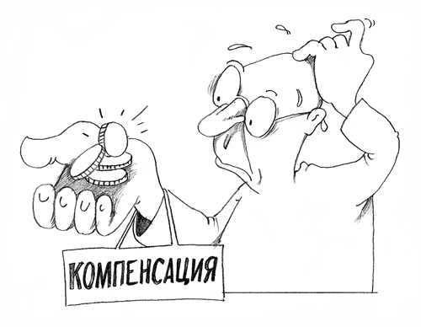
Приведенные выше примеры убеждают нас в действительной негибкости или малоподвижности заработной платы и цен в краткосрочном периоде в современной рыночной экономике.
А что происходит в течение длительного периода времени? В конце концов негибкие и малоподвижные составляющие издержек - зарплаты, устанавливаемые на основе контрактов, соглашения о ренте, регулируемые цены и т.д. - обретают гибкость и становятся предметом переговоров. Компании не могут удерживать преимущество на основе фиксированных ставок заработной платы вечно, поскольку рабочие через какое-то время замечают, что цены поднялись и настаивают на увеличении компенсации за свой труд в виде повышения заработной платы. В итоге все издержки будут приведены в соответствие с повышенными ценами.
В результате урегулирования издержек и цен за счет повышения и первых, и вторых компании утрачивают способность получать прибыль на основе повысившегося уровня совокупного спроса. В долгосрочном периоде после полного урегулирования всех издержек компании сталкиваются с прежним соотношением цены издержки, которое наблюдалось до изменения в уровне спроса. В результате они утрачивают стимулы для повышения объемов выпуска. Таким образом долгосрочная кривая AS принимает вид вертикальной линии, означающей, что предлагаемый выпуск независим от уровня цен и издержек.

Slide 17
Совокупное предложение в экономике будет отличаться от потенциального выпуска в краткосрочном периоде в связи с негибкостью издержек. На небольшом отрезке времени компании будут реагировать на высокий спрос одновременным повышением объемов производства и уровня цен. В долгосрочном периоде, по мере того как издержки приводятся в соответствие с высоким уровнем цен, большая часть или все ответные меры на увеличение спроса принимают форму повышения цен и практически не сказываются на увеличении компаниями выпуска продукции. В то время как краткосрочная кривая AS имеет положительный наклон, долгосрочная кривая совокупного предложения имеет вид вертикальной линии, поскольку по истечении достаточного количества времени все издержки становятся урегулированными.

Slide 18
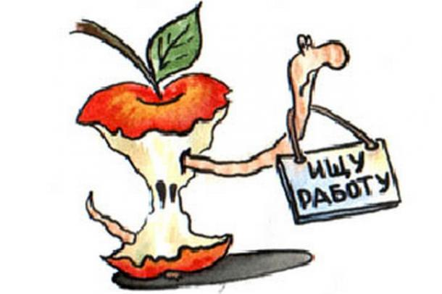
БЕЗРАБОТИЦА
Несмотря на то, что глубокая депрессия, очевидно, перестала представлять главную угрозу для стран с развитой рыночной экономикой, массовая безработица по-прежнему досаждает современной смешанной экономике. В самом деле, в промышленно развитых странах мира количество безработных достигло рекордной отметки - 35 млн. человек в 1996 году. Как такое число людей остается без работы, когда так много дел вокруг требует приложения их сил?
Какой изъян в смешанной экономике вынуждает многих, кто хотел бы трудиться, оставаться невостребованными? Должно ли общество предпринимать какие-то меры, чтобы уменьшить тяготы безработных?
В какой степени высокая безработица обязана социальному страхованию или другим правительственным программам, снижающим стимулы к труду? Эти вопросы встают снова и снова каждый раз, как только уровень безработицы поднимается выше обычного.

Slide 19
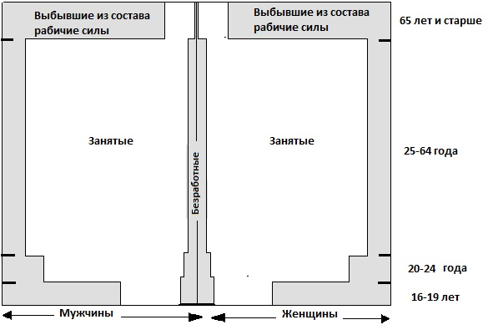
Рис. 4 Трудовой статус населения по состоянию на 1996 г.
На рис. 4 мужское и женское население США разделены на категории занятых, безработных и выбывших из состава рабочей силы. (Статус студентов мы выясним в вопросе под номером 6 в конце главы.) Официальное определение разных категорий, входящих в состав рабочей силы, звучит следующим образом.
На что американцы тратят свое время? Этот рисунок показывает, как мужское и женское население разного возраста распределено среди различных категорий рабочей силы и выбывших из ее состава. Размер каждого блока указывает относительную часть населения в определенной категории. Обратите внимание на постоянное различие в распределении на категории мужчин и женщин. (Источник: министерство труда США, Employment and Earnings.)

Slide 20
ИЗМЕРЕНИЕ БЕЗРАБОТИЦЫ
Случайная выборка - это специальный метод оценки поведения или характеристик в отношении генеральной совокупности. Он заключается в выборе подгруппы из всей совокупности случайным образом (например, выбором телефонных номеров посредством генерирования компьютером случайных номеров) с последующим изучением этой подгруппы. Указанный метод применяется во многих общественных науках так же, как и при исследовании рынка.
Сообщения об изменениях в уровне безработицы ежемесячно выносятся в заголовки газет. Что лежит за этими цифрами? Статистика безработицы и трудовых ресурсов составляет наиболее тщательно всесторонне и регулярно оцениваемые экономические данные. Эти данные собираются ежемесячно с помощью, так называемой случайной выборки. Каждый месяц около 60 тыс. домохозяйств опрашиваются по поводу обеспеченности работой в последнее время.
Люди, имеющие работу, считаются занятыми; люди, не имеющие работы, но активно занятые ее поиском, считаются безработными; люди, не имеющие работы и не утруждающие себя ее поиском, относятся к категории выбывших из состава рабочей силы. Уровень безработицы - это отношение числа безработных к численности рабочей силы.

Slide 21
По результатам исследования население от 16 лет и старше делится на четыре группы.
Занятые. Это люди, которые выполняют оплачиваемую работу, а также те, кто имеет работу, но временно отсутствует на ней в связи с болезнью, забастовкой или отпуском.
Безработные. Это группа людей, которые не трудоустроены, но активно ищут работу или имеют желание восстановиться на прежнем рабочем месте. Если говорить более точно, то человек является безработным при следующих условиях: если не работает в настоящий момент и предпринимал конкретные усилия по поиску работы в течение последних 4-х недель; был уволен и ждет восстановления на рабочем месте; планирует выйти на работу в следующем месяце. Чтобы считаться безработным, человек должен не просто думать о работе как о мечте снять фильм или стать рок-звездой. Он должен предпринимать соответствующие усилия (например, проходить собеседования или рассы­лать свои резюме).
Выбывшие из состава рабочей силы. Сюда относится 34% взрослого населения, которые заняты работой по дому, вышли на пенсию, не могут работать по состояние здоровья или просто не ищут работу.
Экономически активное население (рабочая сила). Эта категория включает как тех, кто имеет работу, так и тех, кто безработный.

Slide 22

ПОСЛЕДСТВИЯ БЕЗРАБОТИЦЫ
Высокая безработица — это одновременно и экономическая, и социальная проблема. Экономическая потому, что она представляет собой растраченные впустую ценные ресурсы. Социальный аспект связан с тем, что безработица вызывает огромные страдания оставшихся без работы людей, предпринимающих отчаянные попытки свести концы с концами. В периоды высокой безработицы экономические неурядицы выливаются в негативные эмоциональные всплески и нарушают стабильность семейной жизни.

Slide 23
Экономические последствия
Высокий уровень безработицы оказывает на экономий почти такой же эффект, как если бы все те товары и услуги, которые могли бы произвести нетрудоустроенные рабочие, были просто выброшены. Поэтому периоды экономических спадов можно сравнить с большим количеством автомобилей, домов, одежды и других товаров, потопленных в океане.
Каков действительный ущерб от высокой безработицы? Как можно оценить рецессию? В табл. 2 приведены данные об отставании фактического выпуска от потенциального ВВП в периоды высокой безработицы за последние полвека. Самые большие потери связаны с Великой депрессией, но и нефтя­ные и инфляционные кризисы 70-80-х годов “вылились” в более чем триллионный ущерб. Последнее десятилетие было одним из беспрецедентных периодов стабильности в США, которое характеризовалось незначительными потерями от экономических циклов.
Экономические потери в периоды высокой безработицы являются самыми значительными изо всех, которые зафиксированы в современной экономике. Они во много раз превосходят потери, связанные с проявлениями монополизма или с использованием неэкономических методов регулирования (например тарифов и квот).

Slide 24
Табл. 2 экономические издержки, вызванные периодами высокой безработицы
 | Потери выпуска
 | Средний уровень безработных (%) | Потери ВВП (млрд долл.,; в ценах 1996 года) | В % от среднего ВВП за период
Великая депрессия (1930 – 1939 гг.) | 18,2 | 4400 | 38,5
Нефтяные и инфляционные кризисы (1975- 1984 гг.) | 7,7 | 1250 | 2,5
Двумя основными периодами высокой безработицы с 1929 года была Великая депрессия, а также нефтяные шоки и высокая инфляция 1975-1984 годов. Потери в выпуске подсчитывались как аккумулятивная разница между потенциальным и реальным ВВП. Обратите внимание, что в течение Великой депрессии потери в ВВП в 10 раз превысили потери, имевшие место в последние периоды замедленного роста.

Slide 25


Социальные последствия
Экономические издержки безработицы, бесспорно, велики, однако никакими суммами долларов нельзя описать социально-психологические потери в периоды высокой устойчивой вынужденной безработицы.
Возможно, наиболее драматическим свидетельством социальных последствий экономического спада является пример России, переживающей последствия шоковой терапии рыночных реформ . К 1995 году без работы был каждый пятый, и реальный выпуск сократился очень резко. Последствия были катастрофическими: средняя продолжительность жизни сократилась с 64 лет в 1990 году до 57 лет в 1995 году. Если не считать войн, то ни в одной развитой стране не наблюдалось такого резкого ухудшения здоровья населения, как то, что мы видим сегодня в России, переживающей экономическую депрессию.

Slide 26
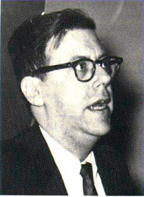
Экономист на политическом поприще. Артур Оукен (Arthur Okun) (1929-1979) внес весом творческий вклад в американскую экономику послевоенных лет. Получив образование в Колумбийском университете, он в течение ряда лет преподавал в Йеле, пока не вошел в Совет экономических консультантов (СЭК) при Президенте Кеннеди в 1961 году. В 1964 году он стал членом СЭК, а затем в 1968 был избран его председателем при Президенте Джонсоне. После того как он покинул СЭК, Оукен работал в Бруклинском институте в Вашингтоне. Оукен первым разработал концепцию потенциального выпуска и затем перешел к исследованию взаимосвязи между уровнем выпуска и безработицей, названной впоследствии законом Оукена.
Прежде всего Оукен стремился найти такой способ обуздания инфляции, который не оставлял бы миллионы людей без работы. В результате он предложил новый подход к антиинфляционным мерам, названный политикой налогового регулирования доходов (ПНРД).
Кроме того, весьма популярны оукеновские “притчи”, с помощью которых он объяснял экономические положения обществу. Он сравнивал аргументы против повышения налогов в 1968 году со своими собственными аргументами, к которым он прибегал 7 лет назад, чтобы не принимать лекарства: “Я совершенно здоров; я настолько болен, что никакими лекарствами тут уже не поможешь; я приму их позже вечером, если горло не пройдет; я не приму их, пока мой брат также не согласится их выпить”. Оукен лишний раз доказал, что хорошо рассказанная история намного убедительнее 1000 уравнений.

Slide 27
ЗАКОН ОУКЕНА
Самым тяжелым последствием любой рецессий является рост уровня безработицы. В результате сокращения выпуска потребность в рабочей силе уменьшается, компании не берут на работу новых людей, а наоборот, увольняют тех, кто работает. Последствия этого процесса поистине драматичны; к концу экономического спада 1981-1982 годов безработным был каждый десятый американский рабочий. Подобная ситуация имела место и в середине 90-х в Европе, когда уровень безработицы превысил 10%.
Как видно, безработица обычно “выступает в тандеме” с выпуском в период экономических циклов. Эта устойчивая взаимосвязь между выпуском и безработицей, подтвержденная соответствующими количественными оценками, впервые была обнаружена Оукеном и теперь известна как закон Оукена.
Закон Оукена гласит, что каждые 2 процентных пункта отста­вания фактического ВВП от потенциального приводят к увеличению уровня безработицы на 1 %.
Это означает, что если ВВП, составляющий изначально 100% от потенциального ВВП, снизился до 98% , безработица повысилась на 1 %, скажем с 6 до 7%. На рис. 29.5 показано одновременное изменение выпуска и безработицы во времени.

Slide 28
Для иллюстрации закона Оукена мы можем привести исторический пример трехлетнего застоя в экономике с 1979 по 1982 годы. В течение этого периода рост фактического ВВП отсутствовал. Что же касается потенциального ВВП, он увеличился на 3%, т.е. всего на 9% за три года. Как проявился закон Оукена в отношении уровня безработицы за 1979-1982 годы? Согласно этому закону, каждые 2% отставания фактического ВВП от потенциального связаны с повышением уровня безработицы на 1%. Таким образом, 9%-ное уменьшение показателя ВВП должно было привести к повышению уровня безработицы на 4.5% . Так что, если в 1979 году уровень безработицы cоставлял 5,8%, то в 1982 году, по прогнозам Оукена, он должен был возрасти до 10,3%. По официальной статистике, реальный уровень безработицы в 1982 году был равен 9.7%. Этот пример подзывает, что закон Оукена можно вполне использовать для контроля за состоянием безработицы во время экономических циклов.
Важным следствием закона Оукена является то, что фактический ВВП должен расти с той же скоростью, что и потенциальный ВВП. Это даст нам возможность лишь удерживать безработицу на постоянном уровне (те. предотвратить ее повышение). В некотором смысле можно утверждать, что ВВП должен повышаться лишь для того, чтобы не дать повыситься безработице. Более того, если вы хотите снизить уровень безработицы фактический ВВП должен расти быстрее, чем потенциальный ВВП.
Закон Оукена устанавливает важную взаимосвязь между товарным рынком и рынком труда. Он описывает взаимосвязь между краткосрочными изменениями реального ВВП и изменениями уровня безработицы.

Slide 29
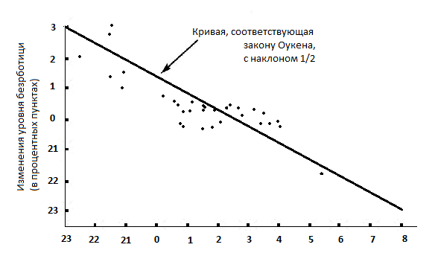
Рис.5 .Иллюстрация закона Оукена (1955-1996)
Рис. 5
Согласно закону Оукена, если фактический ВВП увеличился на 2% по сравнению с потенциальным, то происходит снижение уровня безработицы на 1 процентный пункт. Этот график показывает, что измени кия в состоянии безработицы можно смело прогнозировать на основании темпов роста ВВП. Какой рост выпуска, отраженный на приведенной кривой, не вызовет изменений в безработице? (Источник Министерства труда и торговли США.)

Slide 30
Безработица и политика. Избиратели, как правило, не жалуют своих президентов, если в год выборов безработица оказывается чересчур высокой. В периоды депрессий и спадов, как это было в 1932, 1960, 1980 и 1992 годах, правящим партиям приходилось покидать Белый дом. С другой стороны, в периоды экономического бума и низкой безработицы (например, 1964, 1972, 1984 и 1996 годы) у правящего президента появляются хорошие шансы на переизбрание.
Допустим, вас выбрали президентом в 2000 году, когда безработица составляла 8%. Ко времени следующих выборов в 2004 году вы хотели бы сократить уровень безработицы до 6%. Вопрос: каковы должны быть темпы роста экономики в течение 4 лет—с 2000 по 2004 год? Ответ: она должна расти в соответствии с темпами роста потенциального ВВП (для Соединенных Штатов в наше время этот показатель составляет примерно 2,5% в год), плюс еще какой-то процент для снижения уровня безработицы примерно на 0,5% в год. В таком случае среднегодовые темпы роста ВВП должны составлять 2,5% плюс 1% на сокращение безработицы. Полученная сумма равняется 3,5% ежегодного прироста ВВП в течение 4-летнего периода.

Slide 31
ИНТЕРПРЕТАЦИЯ БЕЗРАБОТИЦЫ
Вот основные вопросы, которые нам следует выяснить: “Чем вызвана безработица?”, “В чем разница между вынужденной и “добровольной” безработицей? “Какова связь между различными видами безработицы и экономическими циклами?”
Три вида безработицы
Анализируя структуру рынков труда, экономисты выделяют три вида безработицы: фрикционную, структурную и циклическую.
Фрикционная безработица возникает в связи с непрерывным процессом перемещения людей между регионами, сменой места работы или жизненными различными обстоятельствами, также вынуждающими людей переходить с одного места работы на другое. Даже если бы экономика достигла состояния полной занятости, всегда существовал бы какой-то процент студентов, которые приступают к поиску работы после завершения учебы, или родителей, которые возвращаются к работе после отпуска по уходу за ребенком. Поскольку лица, охваченные фрикционной безработицей, часто меняют место работы или ищут лучшую работу, их принято считать добровольно безработными.

Slide 32
Структурная безработица определяется несовпадением между предложением и спросом на рабочую силу. Подобное несовпадение объясняется тем, что спрос на работников одних специальностей растет, в то время как спрос на работников других специальностей падает, и предложение не в состоянии быстро приспособиться к подобным изменениям. Такой структурный дисбаланс довольно часто наблюдается среди видов занятий или регионов в связи с тем, что одни секторы экономики быстро развиваются, тогда как другие—сокращаются .
Например, в середине 80-х наблюдалась острая нехватка медсестер, поскольку их количество росло медленно, а спрос на их услуги, ввиду старения нации и по другим причинам, увеличивался. Эта нехватка наблюдалась до тех пор, пока их предложение не увеличилось в связи с повышением уровня оплаты их труда. Совсем другая история произошла с шахтерами. Спрос на них в связи с низкой географической мобильностью труда и капитала был низким в течение десятилетий и остается таковым по сей день. В европейских странах высокие реальные ставки заработной платы, значительные пособия по безработице и налоги обусловили высокие уровни структурной безработицы в целом во всей экономике в течение последнего десятилетия.

Slide 33
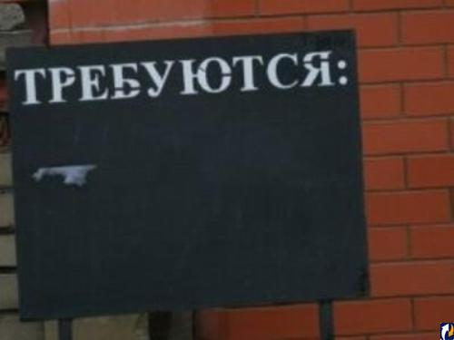
Циклическая безработица вызвана всеобщим снижением спроса на труд. С сокращением совокупных расходов и выпуска безработица растет практически повсюду. Во время рецессии 1982 года уровень безработицы увеличился в 48 из 50 штатов Америки. Одновременное повышение количества безработных на многих рынках указывало на то, что оно носило циклический характер.
Различие между циклической, фрикционной и структурной безработицей помогает экономистам в диагностировании общего состояния рынка труда. Высокие уровни фрикционной и структурной безработицы могут иметь место даже при равновесии на общем рынке труда, например вследствие высокой текучести кадров, или когда высокий уровень минимальной зарплаты оставляет за рамками рабочей силы целые категории работников. Циклическая безработица случается в периоды экономических спадов, когда занятость снижается в результате нарушения равновесия между совокупным предложением и совокупным спросом.

Slide 34
Микроэкономическое обоснование
На первый взгляд, причина безработицы кажется ясной: слишком много работников и слишком мало рабочих мест. И, несмотря на эту кажущуюся простоту, указанный факт представлял неразрешимую головоломку для экономистов в 60-е годы. Опыт показал, что равновесие конкурентных рынков достигается в результате повышения или снижения цен. При равновесном уровне цен покупатели будут охотно покупать то, что не менее охотно будет предложено производителями. Однако, если многие медицинские учреждения ищут и не могут найти медсестер, в то время как тысячи шахтеров горят жела­нием найти работу на условиях существующей ставки заработной платы, но никак не могут устроиться, объяснить это, очевидно, можно только каким-то сбоем на рынке труда. Подобные симптомы несостоятельности рынка труда можно найти во всех странах с рыночной экономикой.
Чтобы выяснить причины существования безработицы, экономисты все чаще обращают свои взоры к микроэкономическому анализу рынков труда. Несмотря на отсутствие какой-либо универсальной теории, объясняющей существование этого феномена, многие специалисты полагают, что возникновение безработицы связано с тем, что заработная плата не обладает достаточной гибкостью, чтобы обеспечить равновесие на этих рынках. В следующих разделах мы постараемся выяснить, почему негибкая заработная плата ведет к вынужденной безработице.

Slide 35
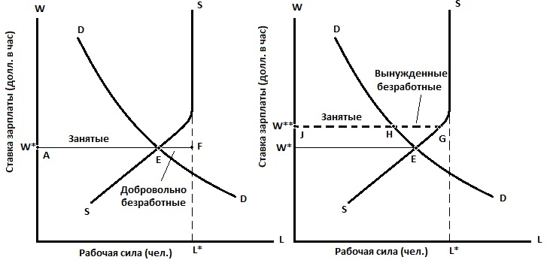
Вынужденная и "добровольная" безработица
Давайте вначале разберемся в причинах добровольной безработицы на типичном рынке труда. Предложение труда со стороны группы работников представлено на рис. 6 в виде кривой SS . Эта кривая становится совершенно неэластичной при количестве труда на уровне L*, соответствующему очень высокому уровню заработной платы. L* мы будем называть рабочей силой.
На графике слева на рис. 6 отражена обычная картина конкурентного предложения и спроса с рыночным равновесием в точке Е и заработной платой W*. При конкурентном рав­новесии рынка компании охотно набирают квалифицированных работников, готовых работать при установившейся на рынке зарплате. Количество занятых представлено линией AE. Существует и некоторое количество представителей рабочей силы, которые также хотели бы работать, но при условии более высокой зарплаты. Эта часть
нетрудоустроенной рабочей силы показана отрезком EF, сами люди являются добровольно безработными, которые решил и воздержаться от работы при существующей на рынке труда зарплате.
Рис. 6

Slide 36
Рис.6. Негибкость заработной платы приводит к вынужденной безработицее
Мы можем представить различные виды безработицы, воспользовавшись микроэкономической моделью кривых спроса и предложения. На графике, изображенном слева заработная плата смещается в точку W*, чтобы обеспечить состояние равновесия на рынке. Все безработные относятся при этом к категории добровольно безработных. На графике, изображенном справа, показано, что происходит в том случае, если реальная заработная плата не соответствует состоянию равновесия. При очень высокой заработной плате W** количество работников, представленное отрезком JH, трудоустроено, а часть рабочих, соответствующая отрезку HG является вынужденно безработной. Многие экономисты склонны считать, что график, расположенный слева, отражает гибкость рынка труда США, а справа- влияние высоких налогов на фонд оплаты труда, высокий уровень минимальной заработной платы и действия общего законодательства по социальному обеспечению в Европе

Slide 37
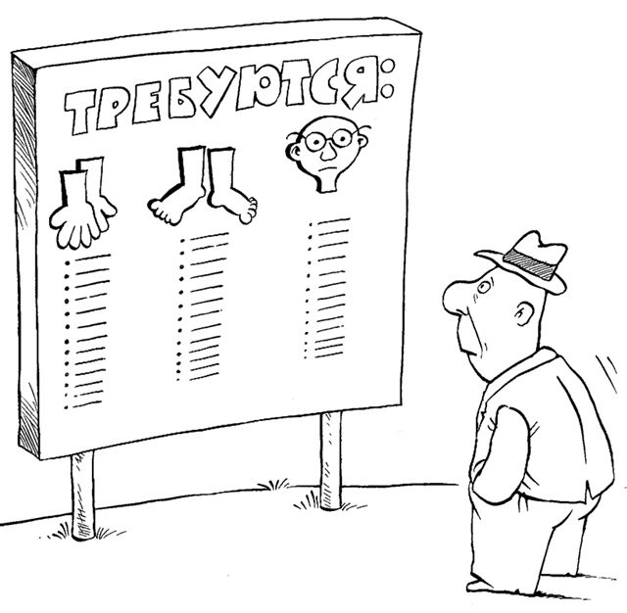
Существование добровольной безработицы часто является основным моментом, вызывающим непонимание. Безработица вполне возможна и при эффективном выпуске в ситуации, когда работники различных специальностей находятся в процессе поиска и пробуют себя на различных видах работ. Добровольные безработные предпочитают досуг или другие виды деятельности работе при текущей заработной плате.
Или они могут быть фрикционными безработными, находящимися, возможно, в процессе поиска своей первой работы. Или они могут быть низкоквалифицированными рабочими, которые предпочитают получать пособие или страховку по безработице, чем трудиться фактически за те же гроши на низкооплачиваемой работе. Существует множество причин добровольного отказа от работы при установившейся на рынке труда заработной плате, и, несмотря на это, официальная статистика относит эту категорию людей к безработным.

Slide 38

Теперь вернемся к фрагментам из интервью безработных, которые были приведены выше в разделе о социальных последствиях безработицы. Вряд ли кто-то назовет этих несчастных людьми, которые добровольно отказались от труда. Они-то явно не стояли перед дилеммой выбора между низкооплачиваемой работой или досугом. Нельзя их отнести и к людям, ставшими безработными в результате стремления найти лучшие условия оплаты труда. Видимо, согласовать реальный опыт многих безработных с элегантной классической теорией безработицы не представляется возможным. Одной из величайших заслуг Кейнса стало то, что он позволил фактам разрушить эту красивую, но ложную теорию. Он объяснил, почему мы наблюдаем случайные всплески вынужденной безработицы, или периоды, когда квалифицированные работники не в состоянии получить работу по текущей рыночной ставке заработной платы.

Slide 39

Ключ к пониманию его подхода в том, что заработная плата не регулируется в соответствии с рыночным равновесием. Наоборот, заработная плата весьма слабо реагирует на экономические шоки. Если заработная платане изменяется с целью обеспечения рыночного равновесия, возникает несоответствие количества людей, ищущих работу, и вакансий. Именно этот разрыв и обусловливает то состояние рынка труда, которое мы видим сегодня.
Понять, каким образом негибкость заработной платы ведет к вынужденной безработице, нам поможет анализ состояния неуравновешенного рынка труда, приведенный на графике справа на рис. 6. Здесь представлена ситуация, когда в результате какого-то нарушения в функционировании экономики произошло резкое повышение заработной платы, которая теперь соответствует точке W** а не W* — уровню заработной платы, обеспечивающему рыночное равновесие.

Slide 40
При столь высоком уровне заработной платы количество квалифицированных работников, имеющих желание работать, превышает количество соответствующих вакансий. Число работников, желающих работать при заработной плате W**, соответствует точке G на кривой предложения, однако компании готовы нанять только соответствующее точке Н на кривей спроса. Поскольку ставка заработной платы превышает уровень рыночного равновесия, это приводит к избытку работников. Безработные, представленные пунктирным отрезком HG, называются вынужденными безработными, которые являются квалифицированными работниками и хотел и бы работать за эти деньги, но не могут найти такой работы. При избытке рабочей силы компании начинаю нормировать рабочие места, устанавливая более жесткие требования к квалификации и нанимая на работу наиболее опытных и квалифицированных рабочих.
Обратный случай имеет место, когда заработная плата ниже уровня, соответствующего рыночному равновесию. В такой ситуации имеет место дефицит рабочей силы, работодатели не могут найти достаточное число работников для заполнения существующих вакансий. Компании вывешивают объявления о найме на работу в окнах своих зданий, подают объявления в газеты и даже набирают людей из других городов.

Slide 41
Источники негибкости заработной платы
Теория вынужденной безработицы основана на предположении о негибкости зарплаты. Однако в связи с этим возникает еще один вопрос: почему нельзя повысить или урезать ставки заработной платы, чтобы обеспечить равновесие на рынке труда? Почему рынки труда не ведут себя подобно аукционным рынкам, на которых продается зерно, кукуруза или ценные бумаги?
Эти вопросы относятся к числу самых неразрешимых проблем современной экономики. Немногие экономисты принялись бы сегодня утверждать, что заработную плату можно быстро скорректировать, чтобы исключить дефицит избыток рабочей силы. Еще меньше тех, кто может назвать точные причины инертности заработной платы и таким образом мы можем предложить не более чем версии причин негибкости заработной штаты.
Весьма полезно в данном случае сделать несколько замечаний по поводу различий между аукционными и регулируемыми рынками. Аукционные рынки — это высокоорганизованные и конкурентные рынки с колебаниями цен в сторону повышения и снижения в целях обеспечения равновесия между предложением и спросом. На Чикагской товарной бирже, например, цена на “твердую красную пшеницу № 2, доставленную в Сент-Луис” или “потрошенных бройлерных цыплят сорта A, доставленных в Нью-Йорк”, изменяется каждую минуту, отражая рыночные условия, которые формируются по ходу дела лихорадочными заказами на покупку или продажу; поступающими от фермеров, мельников, упаковщиков, торговцев и cспекулянтов.
Большинство товаров и рабочая сила продаются на регулируемых рынках, а не на конкурентных аукционных рынках! Никто не классифицирует труд по категориям “сборщик автомобильных покрышек № 2” или “ассистент профессора экономики класса ААА”. Ни один специалист не проводит всю ночь напролет в расчетах оптимальных ставок заработной платы рабочих сталелитейного завода или профессорского жалованья, чтобы обеспечить такой уровень оплаты труда, при котором все квалифицированные работники будут обеспечены соответствующими рабочими местами.

Slide 42
Наоборот, компании в административном порядке назначают ставки заработной платы и жалованья, вводят тарифные сетки и нанимают людей на так называемые «перспективные» ставки. Эти тарифные сетки устанавливаются на год или около того, после чего происходит их корректировка и повышение ставок для всех категорий работников. Например, банк имеет 15 категорий персонала: три класса секретарей, два класса кассиров и т.д.
Ежегодно управляющие банком принимают решение об увеличении ставок заработной платы и жалованья — скажем, на 3% в среднем за 1999 год. В одних случаях компенсация каждой категории повышается в процентном отношении к установленному для них уровню оплаты труда, в некоторых случаях руководство может повысить ставки для разных категорий в большей или меньшей степени по сравнения со средней величиной повышения.
Следует заметить, что процедуры регулирования заработной платы предусматривают определенный предел роста, который не позволяет изменить оплату радикальным образом в случае выявления недостатка или избытка рабочей силы в том или ином секторе рынка труда . За исключением крайних случаев, компании предпочитав ют регулировать минимум квалификационных требований кандидатам на работу, нежели ставки заработной платы для обеспечения рыночного равновесия.
В качестве примера можно привести изменение требований к абитуриентам колледжей в условиях нехватки или избытка кадров на рынке труда. В 90-х наблюдалось чрезмерное количество заявлений на прием в колледжи. Какова же была реакция последних? Повысили ли они оплату за обучение, чтобы несколько снизить спрос? Нет. Напротив, они ужесточили условия отбора, требуя лучших оценок за среднюю школу и повысили проходной балл. Точно также поступают компании в условиях избытка рабочей силы. Они изменяют квалификационные требования к претендентам на рабочие места, а не заработную плату.

Slide 43
Для рынков труда, на которых значительную роль играют профсоюзы, еще меньшая гибкость характерна для структуры заработной платы. Тарифная сетка в этом случае устанавливается контрактом в основном на трехлетний период. В течении этого периода заработная плата не изменяется независимо от избыточного предложения или спроса на ту или иную категорию работников. Более того, работники, состоящие в профсоюзных объединениях, редко соглашаются на сокращение заработной платы, даже несмотря на то, что другие члены профсоюза оказываются без работы.
Уровень заработной платы в Америке и других странах с рыночной экономикой регулируется компаниями или контрактами . Ставки жалованья и заработной платы изменяются нечасто и пересматриваются в случае избытка или недостатка рабочей силы только спустя какое-то продолжительное время.
Теория негибких ставок заработной платы и вынужденной безработицы основана на предположении о медленном приспособлении работной платы к имеющимся условиям на рынке, в результате чего возникает избыток или дефицит рабочей силы на отдельных рынках труда. В краткосрочном периоде рынки труда являются неуравновешенными. Однако рано или поздно равновесие все же устанавливается, по мере того рынки регрессируют на повышение заработной платы для тех категорий работников, спрос на которые растет, и понижение зарплаты для тех категорий, спрос на которые падает. В долгосрочном периоде разрыв между количеством безработных и вакансий сокращается, поскольку заработная плата приходит в соответствие с конъюнктурной рынка. Для такого урегулирования нередко требуется несколько лет , поэтому безработица может сохраняться долгие годы.

Slide 44
Давайте теперь выясним экономические причины инертности заработной платы и жалованья. Многие экономисты считают, что негибкость объясняется издержками механизма компенсирования (такие издержки называются “издержки от инфляции”, связанные с отвлечением ресурсов в сферу постоянного наблюдения за ценами). Если рассматривать заработную плату работников, членов профсоюзов, переговоры по поводу заключения контракта представляют собой длительный процесс, требующий много времени, в результате которого ничего не производится. Именно потому, что коллективные переговоры обходятся так недешево, подобные соглашения заключаются только раз в три года.
Решения, связанные с компенсацией труда работников, не являющихся членами профсоюза, стоят не так дорого, хотя, тем не менее, и они требуют дефицитного времени менеджеров и накладывают определенный отпечаток на морально-психологический климат в трудовом коллективе. Одновременно с пересмотром ставок заработной платы и жалованья, а также прочих льгот, изменяются и прежде действовавшие соглашения. Одним рабочим такие изменения кажутся несправедливыми, другие — непременно будут недовольны процедурой оплаты труда, в итоге нарастает всеобщее недовольство

Slide 45
Проблемы ранка труда
Проанализировав причины безработицы, перейдем к рассмотрению актуальных проблем рынков труда. Какие группы, наиболее беззащитны перед безработицей? Как долго они останутся без работы? Чем вызван столь стремительный рост безработицы за последние десять лет в Европе
Кто такие безработные?
Для определения состояния рынка труда нужно сравнить годы, в течение которых фактический выпуск превосходил свой потенциальный (последним из таких периодов был 1989 год), и годы, на которые приходился глубокий экономический спад (такой, как имел место в 1982 году). Разница между этими периодами покажет нам, как экономические циклы действовали на количество, источники, продолжительности распределение безработных.
Статистка безработицы во время экономического спада приведена в табл. 3. В первых двух столбцах описывается безработица с точки зрения возраста, расового знака и пода. Приведенные данные говорят о том, что в период рецессии уровень безработицы повышается среди всех групп. Последние два столбца цифр отражают распределение безработных по группам. Заметьте, что распределение безработицы по группам изменяется незначительно в период экономических циклов.

Slide 46
Табл.3. Безработица среди различных демографических групп
Группа на рынке труда | Уровень безработицы среди различных групп (% рабочей силы) |  | Распределение безработицы среди различных групп (% от общего числа безработных)
 | Рецессия (1982 г.) | Бум (1989 г.) | Рецессия (1982 г.) | Бум (1989 г.)
По возрасту :
16 – 19 лет | 23,2 | 14,7 | 18,5 | 17,7
20 лет и старше | 8,6 | 4,6 | 81,5 | 82,3
По расе
белые | 8,6 | 4,6 | 77,2 | 74,5
цветные | 17,3 | 9,4 | 22,8 | 25,5
По полу (только взрослые)
Табл. 3
Данная таблица показывает, насколько показатель безработицы варьируется для различных демографических групп в годы экономических подъемов и спадов. В первых двух столбцах цифр отражены различия в безработице для каждой из групп в период 19821 1909 годов. Последние два столбца описывают безработицу в каждой из представленных групп в процентном отношении к общей численности безработных. (Источник: Министерство труда США, Employment and Earnings.)

Slide 47
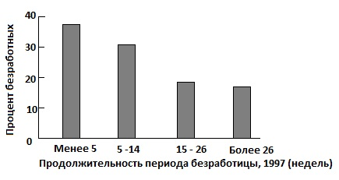
Продолжительность безработицы
Второй ключевой вопрос касается продолжительности безработицы. Какой период отсутствия работы является длительным и представляет в связи с этим главную заботу общества и какой — непродолжительным, когда люди быстро находят новое место работы?
На рис. 7 показана продолжительность безработицы в течение 1997 года, отмеченного полной занятостью. Обнадеживающим признаком американского рынка труда является то, что большая часть безработицы характеризуется короткой продолжительностью. В 1997 году более двух пятых безработных находили новую работу в течение 5 недель, и долгосрочная безработица была редкостью.
В Европе же, отличающейся низкой мобильностью производственных факторов и наличием больших правовых препятствий для экономических изменений, длительная безработица в середине 90-х годов составляла 50% . Продолжительная безработица вызывает массу серьезных социальных проблем, поскольку ресурсы жизнеспособности — собственные сбережения, пособие по страховке от безработицы и даже доброжелательное отношение друг другу — оказываются исчерпанными уже через несколько месяцев.
Рис. 7. Безработица в Соединенных штатах носит в основном кратковременный характер
Как долго люди остаются безработными? Приведенные столбики диаграмм отражают распределение продолжительности безработицы. В 1997 году, отмеченном как год полной занятости, только 15% всех безработных имели этот статус в течение более 26 недель, тогда как почти 40% оставались нетрудоустроенными всего лишь около 5 недель.

Slide 48
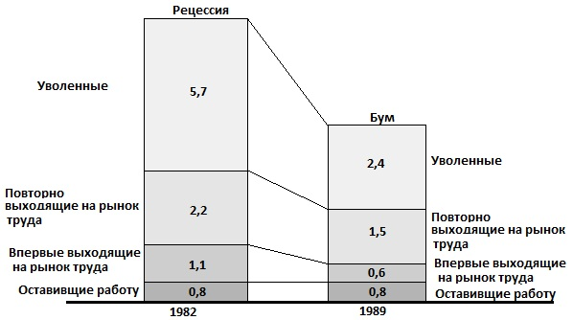
Причины безработицы
Почему люди становятся безработными? На рис. 8 показаны ответы людей на вопросы о причинах их безработицы в рамках опросов, проводившихся во время экономического спада 1982 года и в год, отличавшийся высоким уровнем занятости,-1989.
Как показали ответы, всегда существует часть людей, относящихся к безработным в связи с переменой местожительства или изменением своего привычного ритма жизни, таким как переезд, поступление на первую работу после учебы и т.д. Основные изменения в уровне безработицы, вызванные экономическими циклами, связаны с увеличением числа увольнений. В годы спадов этот источник необычайно возрастает по двум причинам: во-первых, увеличивается число уволенных работников, а во-вторых, поиски новой работы в этот период требуют затрат времени.
Почему люди становятся безработными ?Менее 1% общего числа безработных просто оставили прежнюю работу, 2 - 3% приходится на тех, кто только начинает трудовую жизнь (выпускники школ, коллед­жей) или возвращается к ней . Основные изменения в уровне безработицы в периоды экономических подъемов и спадов связаны с изменением числа уволенных. С 1982 по 1989 годы доля рабочих, ставших безработными в связи с увольнением, сократилась с 5,7% до 2,4%.
Рис. 8. распределение безработных в соответствии с причинами их незанятости

Slide 49
Возрастная безработица
Как безработица варьируется в зависимости от стадий жизненного цикла людей? В общем случае среди подростков любой демографической группы отмечено самое большое количество безработных. Уровень безработицы среди цветных подростков составлял в последние годы от 30 до 50%. Какая это безработица — фрикционная, структурная или циклическая?
Недавние фактические данные свидетельствуют о том, что в особенности среди белых подростков существенный компонент безработицы является фрикционным. Подростки быстро вливаются и также быстро выбывают из рядов рабочей силы. Они быстро получают работу и часто меняют ее. Средняя продолжительность безработицы среди них составляет только половину этого показателя среди взрослого населения. И, наоборот, непрерывный стаж взрослых на одном и том же рабочем месте в 12 раз больше, чем у подростков. В большинстве случаев половина безработных подростков является новичками на рынке труда, никогда не имевшими оплачиваемой работы. Все эти факты указывают на то, что подростковая безработица носит в основном фрикционный характер, т.е. представляет собой поиск работы и частую ее смену, связанную с тем, что молодые люди определяют, к чему они более способны и узнают , что вообще представляет собой работа.
В конце концов подростки приобретают необходимые навыки и привычки опытных рабочих. В табл. 4 отражены уровни безработицы для различных возрастов среди белых и чернокожих в 1996 году. Накопленный опыт и соответствующая подготовка наряду с большим желанием и потребностью работы на полную ставку служат основной причиной, по которой уровень безработицы среди рабочих средних лет значительно ниже аналогичного показателя среди подростков.

Slide 50
Возраст | Уровень безработицы (% от численности рабочей силы)
 | Белые | Чернокожие
16-17 | 17,3 | 39,2
18-19 | 11,6 | 32,6
20-24 | 6,3 | 20,1
25-34 | 3,5 | 10,1
35-44 | 3,0 | 5,9
45-54 | 2,4 | 5,1
55-64 | 2,6 | 3,4
65 и старше | 3,0 | 3,8
Табл. 4. Уровни безработицы в соответствии с возрастными группами(май 197г.)
По мере того как люди занимаются поиском работы и получают профессиональную подготовку, они останавливают свой выбор на определенном занятии; стремятся остаться в составе рабочей силы и находят наиболее предпочтительного работодателя. В результате уровень безработицы среди людей более старшего возраста составляет лишь небольшую часть этого показателя среди подростков.

Slide 51
Подростковая безработица среди национальных меньшинств. В то время как имеющиеся данные позволяют утверждать, что безработица среди белых подростков носит преимущественно фрикционный характер, рынок труда для афро-американской молодежи выглядит совсем по-другому. После второй мировой войны данные о рынке труда для темнокожих подростков практически не отличались от аналогичных данных о белых подростках. Доля тех и других в составе рабочей силы, а также уровень безработицы среди них были почти одинаковыми вплоть до 1955 года. С этого времени уровень безработицы для темнокожих подростков возрос по отношению к другим группам, а их доля в составе рабочей силы сократилась. К 1997 году 35% темнокожей молодежи (от 16 до 19 лет) были безработными, для белых этот показатель составлял 14%. Уровень занятости (соотношение всех занятых ко всему населению) был равен 24% среди темнокожих подростков и 47% — среди белых.
В чем причины такого расхождения для двух групп? Одним из объяснений может быть то, что силы рынка труда (такие как структура или местоположение рабочих мест) действуют против темнокожих вообще. Однако эта причина недостаточна для объяснения всей картины. В то время как взрослые темнокожие рабочие всегда страдали больше от безработицы, чем белые, — в связи с более низким общим уровнем образования, более слабой профессиональной подготовленностью , отсутствием контактов с работодателями и расовой дискриминацией — уровень безработицы среди них не стал выше по сравнению с этим показателем среди взрослых белых рабочих после второй мировой войны.
Многочисленные исследования источников повышения подростковой безработицы среди темнокожего населения не дали каких-либо разумных объяснений этой тенденции. Одной из возможных причин является дискриминация. Однако увеличение разницы между “черной” и “белой” безработицей должно, по идее, объясняться усилением дискриминации, хотя нельзя отрицать повышения официальной правовой защиты для работников, представляющих национальные меньшинства.

Slide 52
Другая теория утверждает, что высокая минимальная заработная плата делает невыгодным применение длительного труда темнокожих подростков. Изменения в отношении минимальной заработной платы по сравнению со средней заработной платой позволяют проверить эту гипотезу. С 1988 по 1989 годы соотношение минимальной и средней зарплаты на несельскохозяйственных предприятиях сократилось с 46% до 34% , однако, несмотря на это, безработица среди темнокожих подростков не уменьшилась. Таким образом, отсутствие положительного эффекта заставляет нас усомниться в справедливости гипотезы, основанной на минимальной зарплате. Некоторые консервативные критики современного государства всеобщего благосостояния видят причину высокой безработицы среди темнокожего населения в их иждивенческом настроении, которое поощряется правительством, оказывающем поддержку бедным, хотя точных данных, подтверждающих справедливость этого предположения, нет.
Ведет ли высокая подростковая безработица к длительным негативным последствиям для рынка труда в виде перманентно низкого уровня квалификации и зарплаты? Этот вопрос является темой интенсивных исследований, которые, похоже, дают положительный ответ на него, особенно, если это касается подростков национальных меньшинств. Очевидно, что молодежь, неспособная развивать свои профессиональные навыки и положительное отношение к труду, с возрастом обрекает себя на меньшую зарплату и будет более уязвима для безработицы. Это заставляет нас сделать вывод о необходимости повышения роли государства в разработке программ сокращения безработицы среди национальных меньшинств.

Slide 53
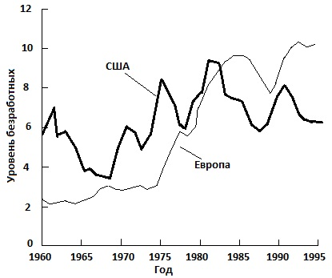
Безработица повышается в Европе и падает в Америке
В то время как безработица в Соединенных Штатах остается в последние годы на относительно стабильном уровне, безработица в Европе резко выросла, неуклонно повышаясь на Протяжении последних трех десятилетий. На рис. 9 показано, какие изменения претерпевала безработица в Соединенных Штатах и Европе, начиная с 1960 года.
Рис. 9 Безработица в Соединенных Штатах и Европе
В то время как безработица в Соединенных Штатах претерпевала обычные циклические изменения без какой-либо ярко выраженной тенденции, безработица в Европе на протяжении последних трех десятилетий резко возросла. Частично рост безработицы в Европе объясняется фактором спроса, но в основном эта тенденция связана с некоторой косностью европейского рынка труда и социально-ориентированным законодательством.

Slide 54
Как можно объяснить столь несхожее поведение рынков труда в этих двух регионах? Частично объяснение, наверное, заключается в различиях макроэкономической политики В Соединенных Штатах действует единый Центральный банк, Федеральная резервная система, которая внимательно отслеживает поведение американской экономики. Когда уровень безработицы начинает возрастать, как это наблюдалось в 1982 году, а затем и в 1991 году, ФРС смягчает свою кредитно-денежную политику, пытаясь стимулировать совокупный спрос, увеличить объем выпускаемой продукции и сдержать рост безработицы.
В Европе подобного финансового института пока нет. Европа представляет собой конфедерацию стран, кредитно-денежная политика которых в основном определяется Центральным банком Германии—Бундесбанком. Бундесбанк является весьма независимой организацией; его цель главным образом заключается в поддержании стабильности цен в Германии. Когда в других странах Европы возрастает безработица, а в Германии усиливается инфляция — как случилось после воссоединения Германии в 1990 году — Бундесбанк повышает ставки процента. Это приводит к сдерживанию роста объемов производства и повышению уровня безработицы в странах, кредитно-денежная политика которых привязана к Центральному банку Германии. Эта связь прослеживается в повышении уровня безработицы в Европе после 1990 года.
Вторая причина безработицы в Европе связана с ростом структурной безработицы. Именно в Европе зародилась идея “государства всеобщего благосостояния”, и такие страны, как Швеция, Франция и Нидерланды, узаконили у себя весьма щедрые социальные субсидии, пособия по безработице, минимальные заработные платы и защиту рабочих мест. Как правило, такая политика ведет к росту реальных заработных плат, поскольку рабочие обладают большей покупательной способностью и располагают множеством альтернативных и весьма привлекательных способов использования своего времени. Лица, охотно пользующиеся всевозможными социальными субсидиями и пособиями по безработице, чаще всего являются “добровольными безработными”, или “безработными по призванию”. Тем не менее, в официальной статистике они фигурируют как полноценные безработные. Соединенные Штаты проявляют гораздо меньшую щедрость в отношении различных социальных субсидий и пособий по безработице, а недавние изменения в соответствующем законодательстве сделают эти пособия в будущем еще менее привлекательными в сравнении с работой, пусть даже и не высокооплачиваемой.

Slide 55
Более наглядно представить эти два разных подхода можно в виде хорошо знакомых нам графиков предложения спроса для рынка труда, показанных на рис. 6. Американский рынок труда функционирует в соответствии с графиком, отображающим экономику в условиях гибких заработных плат, показанную на графике слева. Снижение спроса на труд приводит к установлению равновесия в точке Е. В то же время более жесткий рынок труда в Европе соответствует график справа на рис. 6. В Европе реальная заработная плата не уменьшалась так, как в Соединенных Штатах, но количество занятых увеличивалось медленно, в то время как безработица росла гораздо быстрее.
Есть ли какие-то средства для борьбы с безработицей в Европе? Некоторые экономисты полагают, что единый европейский Центральный банк смог бы лучше поддерживать баланс совокупного предложения и спроса в этом крупной регионе.
Политика управления спросом, по-видимому, мало поможет решению проблем структурной безработицы в Европе, многие специалисты полагают, что, наверное, придется заняться совершенствованием институтов европейского рынка труда, сократив щедрые социальные выплаты и пособия по безработице, сняв ограничения, связанные с наймом и увольнением работников компаний, и сократив налоговое бремя на фонды оплаты труда. Эти реформы рынка труда, скорее всего, многим покажутся не слишком популярными, однако, никаких других быстрых решений этой проблемы в ближайшем будущем не предвидится.

Slide 56
РЕЗЮМЕ
Основы теории совокупного предложения
1. Совокупное предложение описывает взаимосвязь между выпуском, который готовы обеспечить производители, и общим уровнем цен при прочих равных условиях. Факторами, определяющими совокупное предложение, являются следующие: потенциальный выпуск, зависимый, в свою очередь, от количества труда, капитала и ресурсов, доступных экономике, наряду с технологией и эффективностью, с которой используются эти ресурсы; и издержки производства, такие как заработная плата, цены на нефть и другие источники энергии, а также цены на импортные ресурсы. Изменения в этих детерминантах приводят к смещению кривой совокупного предложения (AS).
2. Двумя главными подходами к определению выпуска считаются классический и кейнсианский. Первый основан на утверждении о том, что цены и ставки заработной платы являются гибкими, и любые эксцессы в состоянии предложения или спроса гасятся быстро, и после шоков предложения и спроса восстанавливается полная занятость. С точки зрения классического подхода, кривая совокупного предложения имеет вид вертикальной линии. Кейнсианская школа утверждает, что в краткосрочном периоде цены и заработная плата инертны в силу жесткости условий контрактов, подписываемых в результате трудовых соглашений. При такой экономике наблюдается позитивная реакция выпуска на повышение совокупного спроса, потому что кривая AS имеет относительно пологую форму, особенно при низких объемах выпуска. В соответствии с кейнсианским вариантом экономика может переживать длительные периоды устойчивой безработицы, поскольку цены и заработная плата медленно приспосабливаются к шокам и также медленно устанавливается равновесие с полной занятостью.

Slide 57
3. Чтобы синтезировать классический и кейнсианский подходы, следует учитывать изменения выпуска в долгосрочном и краткосрочном периодах. В краткосрочном периоде в связи с тем, что для полного урегулирования цен и заработной платы недостаточно времени, кривая AS имеет положительный наклон, указывающий на то, что предприятия готовы предложить больший объем выпуска при более высоком уровне цен. И наоборот, в долгосрочном периоде зарплата и цены имеют достаточно времени, чтобы полностью отреагировать на шоки, поэтому кривая AS имеет вид вертикальной (или классической) линии. Таким образом, в долгосрочном периоде выпуск будет определяться потенциальным выпуском страны, и изменение совокупного спроса будет отражаться скорее на ценах, нежели на выпуске.
Безработица
4. Правительство ежемесячно собирает статистические данные о безработице, занятости и рабочей силе с помощью метода случайной выборки. Люди, имеющие работу, классифицируются как занятые; люди без работы, но занятые ее поисков называются безработными; люди, не работающие и не ищущие работу, относятся к выбывшим из состава рабочей силы. В течение последнего десятилетия рабочая сила включала 66% населения старше 16 лет, безработными были 6%.
5. Существует прямая зависимость между изменениями в выпуске и уровнем безработицы в рамках цикла деловой активности. Согласно закону Оукена, при каждом 2%-ном отставании фактического выпуска от потенциального ВВП уровень безработицы повышается на 1 процентный пункт. Это правило весьма полезно для оценки влияния циклических изменений в объеме ВВП на безработицу.

Slide 58
6. Рецессии и связанная с ними высокая безработица чрезвычайно дорого обходятся для экономики. Основные экономические спады, в частности в 70-е и в начале 80-х годов стоили стране сотни миллиардов долларов и имели негативные социальные последствия. Несмотря на то что безработица всегда была основным пороком капитализма начиная с Промышленной революции, понимание ее причин и последствий стало возможным только с развитием современной макроэкономической теории.
7. Экономисты делят безработицу на три вида: фрикционная, связанная со сменой работы, во время которой люди выходят и вновь вступают в ряды рабочей силы; структурная, формируемая работниками из регионов или отраслей промышленности, переживающих спад в связи с дисбалансом рынка труда или высокой реальной заработной платой; и циклическая, возникающая в связи с массовыми увольнениями в период экономических спадов.
8. Понимание причин безработицы стало одной из важнейших задач, стоящих перед учеными, занимающимися проблемами современной макроэкономики. Какое-то количество безработных (часто называемое добровольно безработными) имеет место при совершенно конкурентной экономике с гибкими заработными платами и объясняется тем, что квалифицированные рабочие не согласны трудиться при текущем уровне зарплаты. Добровольная безработица вполне мирно уживаемся с конкурентными рынками.

Slide 59
9. Теория, основанная на неэластичности ставок заработной платы и вынужденной безработице, утверждает, что медленное приспособление зарплаты приводит к избытку или дефициту на отдельных рынках труда. Согласно этой теории, всякая циклическая безработица или массовые увольнения, которые имеют место при спадах, не являются отражением добровольных решений об отказе работать со стороны квалифицированных работников. Скорее, циклическая безработица объясняется тем, что негибкая заработная плата не в состоянии быстро приспособиться к избытку или недостатку кадра на рынке труда. Если фактическая зарплата выше той, что обеспечивает равновесие на этом рынке, часть работников занята, а часть квалифицированных рабочих не может найти работу. Такая безработица является вынужденной и неэффективной, поскольку и рабочие, и компании могли бы получить больше преимуществ при соответствующем использовании кредитно-денежной и финансовой политики.
10. В краткосрочном периоде рынки труда находятся в неуравновешенном состоянии. Негибкость заработной платы объясняется отчасти издержками системы администрирования и установления компенсаций. Частые урегулирования компенсаций в соответствии с меняющимися рыночными условиями поглощают массу дорогостоящего времени управленцев, наносят ущерб представлениям рабочих о справедливости, подрывают трудовую дисциплину и плохо отражаются на производительности. Рано или поздно зарплата становится урегулированной, приводя в норму уровни безработицы или количество вакансий. Однако медленные темпы адаптации заработной платы приводят к тому, что общество в течение длительных периодов времени может страдать от безработицы.
11. Внимательное изучение статистики по безработице позволяет открыть несколько закономерностей.

Slide 60
Рецессии затрагивают примерно в одинаковой степени все демографические группы, т.е. безработица среди них растет или падает пропорционально общему уровню безработицы во всей экономике.
Весьма значительная часть безработицы в США носит краткосрочный характер. В годы с низкой безработицей (такие, как 1997год) около 85% безработных находились в этом состоянии менее 26 недель. Средняя продолжительность безработицы резко возрастает в случае продолжительных и глубоких рецессий.
Значительный процент безработицы вызван тем, что люди впервые выходят на рынок труда или возвращаются туда после какого-то перерыва, т е. объясняется фрикционными причинами. И только в периоды рецессий основная часть безработных состоит из уволенных.
Устойчивая безработица в Европе, очевидно, объясняется комбинацией нескольких факторов; слабым совокупным спросом и негибкой системой институтов рынка труда.
КЛЮЧЕВЫЕ ПОНЯТИЯ
Безработица
Статус населения:
- занятые
- безработные
- рабочая сила
- выбывшие из состава рабочей силы
Уровень безработицы
Фрикционная, структурная и циклическая безработица
Закон Оукена
Добровольная и вынужденная безработица
Основы совокупного предложения
Совокупное предложение, кривая AS
Факторы, определяющие совокупное предложение и обеспечивающие смещение кривой AS
Совокупное предложение: роль потенциального выпуска и издержек производства
Краткосрочная и долгосрочная кривая AS
Классический и кейнсианский взгляды на проблему совокупного предложения
Гибкие и малоподвижные заработная плата и цены

Slide 61
ВОПРОСЫ ДЛЯ ОБСУЖДЕНИЯ
1. Объясните, что подразумевается под кривой совокупного предложения. В чем состоит разница между движением вдоль кривой и смещением кривой? Что могло бы увеличить выпуск и вызвать движение вдоль кривой AS? Что могло бы увеличить выпуск и привести к смещению кривой AS?
2. Постройте таблицу, аналогичную табл. 1, и отобразите на ней события, которые могли бы привести к снижению совокупного предложения. (Постарайтесь призвать на помощь свое воображение, а не просто используйте имеющиеся примеры.)
3. Какой эффект возымеют следующие события (если возымеют вообще) на кривую АS в краткосрочном и долгосрочном периодах при том, что остальные условия останутся неизменными?
Потенциальный выпуск повысится на 25%.
Угроза войны вынуждает правительство повысить расходы па обороноспособность, и центральный банк пытается противопоставить этой экспансионистской политике политику “дорогих” денег.
Война на Ближнем Востоке приводит к двукратному повышению мировой цены на нефть.
Защитники окружающей среды убеждают правительство ввести дорогостоящие экологические требования по отношению ко всем новым капиталовложения и использованию энергии и ограничить выпуск в секторах, интенсивно использующих природные ресурсы.
4. Предположим, уровень безработицы равен 8%, а ВВП — 400 млрд долл. Какова будет приблизительная оценка потенциального ВВП, если естественный уровень безработицы составляет 6%? Теперь допустим, что потенциальный ВВП ежегодно увеличивается на 3%. Какой потенциальный ВВП будет через 2 года? Какими темпами должен увеличиваться фактический ВВП, чтобы через 2 года достичь своего потенциала?

Slide 62
5. Определите трудовой статус каждого из перечисленных ниже людей.
Подросток, который ищет первую в своей жизни работу.
Автослесарь, который был уволен, но хотел бы продолжить трудиться, однако уже почти отчаялся найти работу.
Человек на пенсии, который переехал во Флориду и отвечает на рекламные объявления по поводу работы на неполный день.
Один из родителей, который работает на неполную ставку и хотел бы найти работу на целую ставку, ко не имеет времени заниматься поиском такой работы.
Учитель, который имеет работу, ко слишком болен, чтобы продолжать свою деятельность.
6. В качестве объяснения принципов, в соответствии с которыми определяется трудовой статус населения, Министерство труда приводит следующие примеры.
Джоан Ховард сказала интервьюеру, что она подала заявления в три компаний с просьбой о трудоустройстве на летний период. Однако сейчас только апрель, и она не хочет приступать к работе раньше 15 июня, поскольку занимается в школе. Таким образом, несмотря на то, что Джоан предприняла конкретные шаги по поиску работы, ее нельзя причислить к рабочей силе, поскольку в данный момент она не в состоянии работать.
Джеймс Кели и Элис Мартин занимаются в Высшей школе Джефферсона. Джеймс работает после школы в кафе “Северная звезда". Элис также ищет возможность подработать (неполный рабочий день после школы) в каком-нибудь из подобных заведений. Работа Джеймса имеет приоритет по сравнению с его нетрудовым статусом школьника, так же как и поиски работы Элис. Поэтому Джеймс считается занятым, а Элис - безработной.
Проведите подобный анализ в отношении своих однокурсников. Как они должны классифицировать свой трудовой статус (с учетом приведенных выше примеров): как занятые, безработные или выбывшие из состава рабочей силы?

